Slide 1


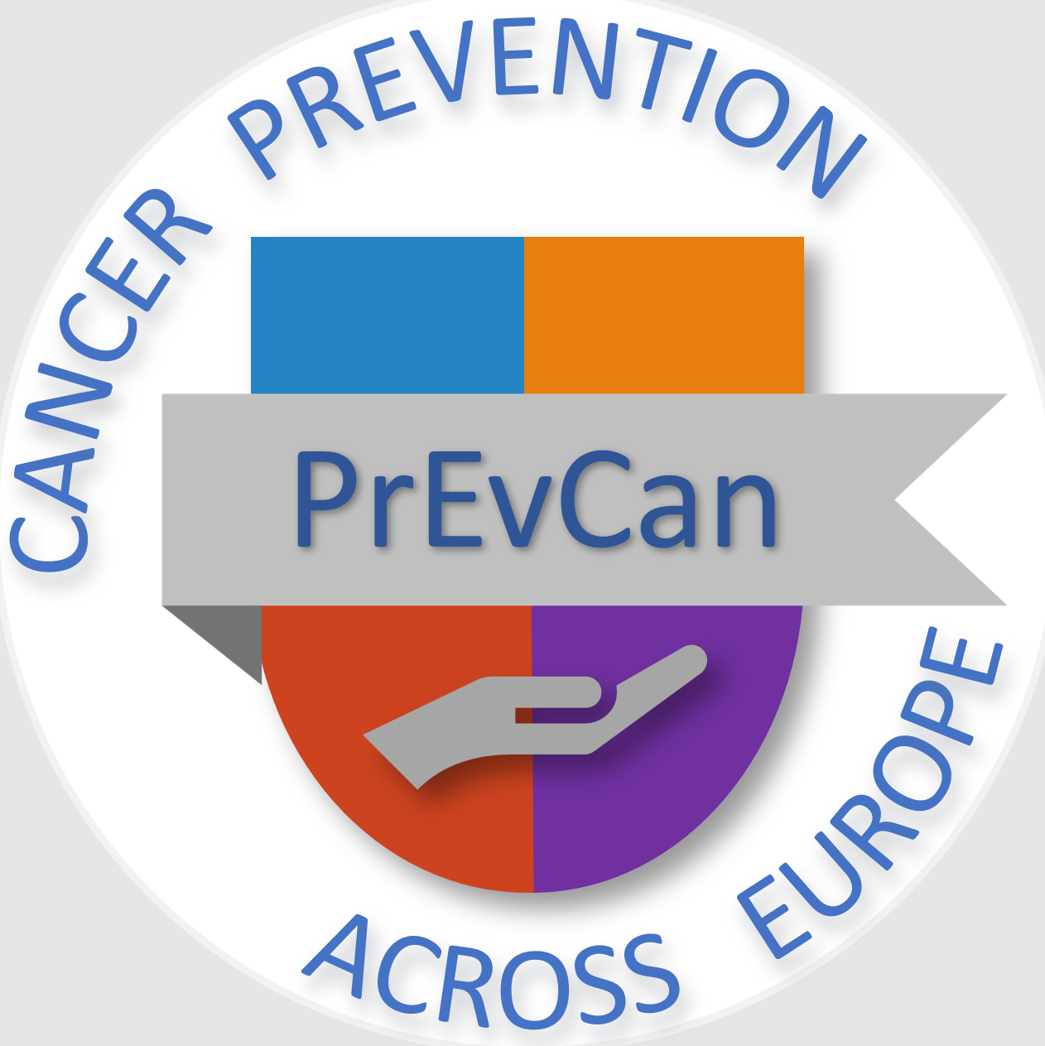

CHRAŇTE SE
NA PRACOVIŠTI
PŘED LÁTKAMI ZPŮSOBUJÍCÍMI RAKOVINU
C
Sdělení
pro zdravotnické pracovníky
#PrEvCan #CANCERCODE
Kampaň PrEvCan© byla iniciována EONS a je realizována za podpory klíčového partnera
kampaně, ESMO. Více informací: www.cancernurse.eu/prevcan

Slide 2

Zde vložte
logo
své organizace
CHRAŇTE SE
NA PRACOVIŠTI
PŘED LÁTKAMI ZPŮSOBUJÍCÍMI RAKOVINU
C
Vždy poskytněte informace týkající se zdravotního stavu
a péče pacientům
a jejich určeným blízkým osobám
a povbuďte je k převzetí
aktivní role v jejich léčbě
#PrEvCan #CANCERCODE
Kampaň PrEvCan© byla iniciována EONS a je realizována za podpory klíčového partnera
kampaně, ESMO. Více informací: www.cancernurse.eu/prevcan

Slide 3

Zde vložte
logo
své organizace
CHRAŇTE SE
NA PRACOVIŠTI
PŘED LÁTKAMI ZPŮSOBUJÍCÍMI RAKOVINU
C
Vyhněte se kontaktu
s nebezpečnými léčivu v období, kdy plánujete založit rodinu,
během těhotenství
nebo kojení
#PrEvCan #CANCERCODE
Kampaň PrEvCan© byla iniciována EONS a je realizována za podpory klíčového partnera
kampaně, ESMO. Více informací: www.cancernurse.eu/prevcan

Slide 4
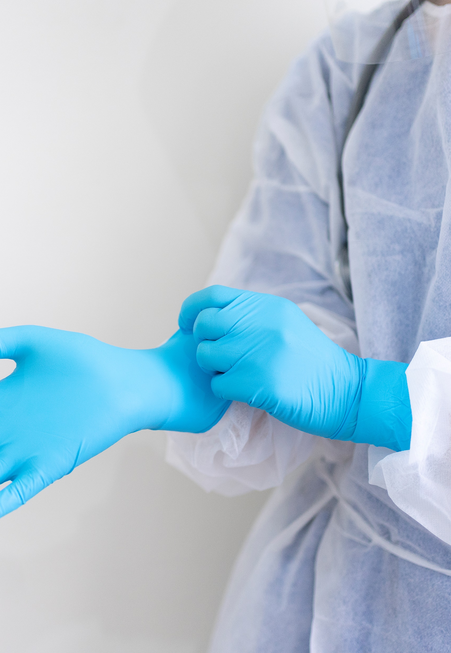
Zde vložte
logo
své organizace
CHRAŇTE SE
NA PRACOVIŠTI
PŘED LÁTKAMI ZPŮSOBUJÍCÍMI RAKOVINU
C
Při manipulaci
s nebezpečnými
protinádorovými léčivy
vždy dodržujte
bezpečnostní předpisy;
používejte
osobní ochranné pomůcky.
#PrEvCan #CANCERCODE
Kampaň PrEvCan© byla iniciována EONS a je realizována za podpory klíčového partnera
kampaně, ESMO. Více informací: www.cancernurse.eu/prevcan

Slide 5

Zde vložte
logo
své organizace
CHRAŇTE SE
NA PRACOVIŠTI
PŘED LÁTKAMI ZPŮSOBUJÍCÍMI RAKOVINU
C
Bepečnost práce
=
bezpečí pacienta
#PrEvCan #CANCERCODE
Kampaň PrEvCan© byla iniciována EONS a je realizována za podpory klíčového partnera
kampaně, ESMO. Více informací: www.cancernurse.eu/prevcan

Slide 6

Zde vložte
logo
své organizace
CHRAŇTE SE
NA PRACOVIŠTI
PŘED LÁTKAMI ZPŮSOBUJÍCÍMI RAKOVINU
C
Osvojte si kulturu
bezpečnosti práce
na vašem pracovišti
#PrEvCan #CANCERCODE
Kampaň PrEvCan© byla iniciována EONS a je realizována za podpory klíčového partnera
kampaně, ESMO. Více informací: www.cancernurse.eu/prevcan

Slide 7

Zde vložte
logo
své organizace
CHRAŇTE SE
NA PRACOVIŠTI
PŘED LÁTKAMI ZPŮSOBUJÍCÍMI RAKOVINU
C
Vždy se ozvěte
a zeptejte se,
pokud se vám něco
nezdá v pořádku
#PrEvCan #CANCERCODE
Kampaň PrEvCan© byla iniciována EONS a je realizována za podpory klíčového partnera
kampaně, ESMO. Více informací: www.cancernurse.eu/prevcan

Slide 8

Zde vložte
logo
své organizace
CHRAŇTE SE
NA PRACOVIŠTI
PŘED LÁTKAMI ZPŮSOBUJÍCÍMI RAKOVINU
C
Poděkujte kolegům,
kteří upozorňují
na nedostatky týkající se bezpečnosti
#PrEvCan #CANCERCODE
Kampaň PrEvCan© byla iniciována EONS a je realizována za podpory klíčového partnera
kampaně, ESMO. Více informací: www.cancernurse.eu/prevcan

Slide 9

Zde vložte
logo
své organizace
CHRAŇTE SE
NA PRACOVIŠTI
PŘED LÁTKAMI ZPŮSOBUJÍCÍMI RAKOVINU
C
Vložte své
foto
Vaše sdělení
#PrEvCan #CANCERCODE
Kampaň PrEvCan© byla iniciována EONS a je realizována za podpory klíčového partnera
kampaně, ESMO. Více informací: www.cancernurse.eu/prevcan

